Slide 1
五年级下册数学（人教版）
7.1 单式折线统计图
SINGLE LINE DIAGRAM
授课人：xippt

Slide 2
1. 认识单式折线统计图，了解单式折线统计图的特点。（重点）
2. 能根据单式折线统计图回答简单的问题，从统计图中发现问题并解决问题。 (难点)

Slide 3
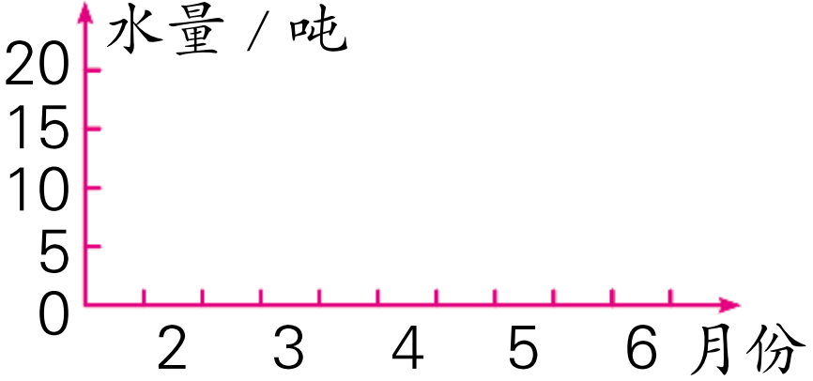
下面是小兰家 2 月到 6 月用水量统计表，先根据统计表绘制条形统计图，再回答问题。
18
16
15
14
14

Slide 4
18
16
15
14
14
（1）（ ）月用水量最多，是（ ）吨。
（2）2~6 月共用水（ ）吨。
6
18
77

Slide 5
知识点
折线统计图的特点
1
中国青少年机器人大赛参赛队伍统计表
时间 / 年 | 2006 | 2007 | 2008 | 2009 | 2010 | 2011 | 2012
参赛队伍 /支 | 426 | 394 | 468 | 454 | 489 | 499 | 519
Notes:
5

Slide 6
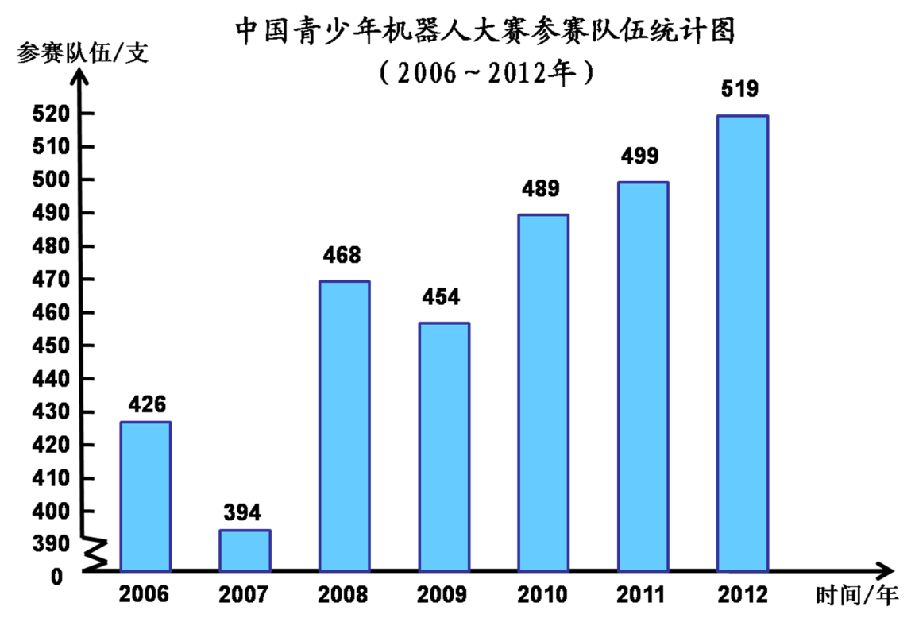
为了更好地进行分析，我们还可以将这些数据怎样做？
条形统计图能反映出数量的多少，谁多谁少一目了然。
Notes:
6

Slide 7
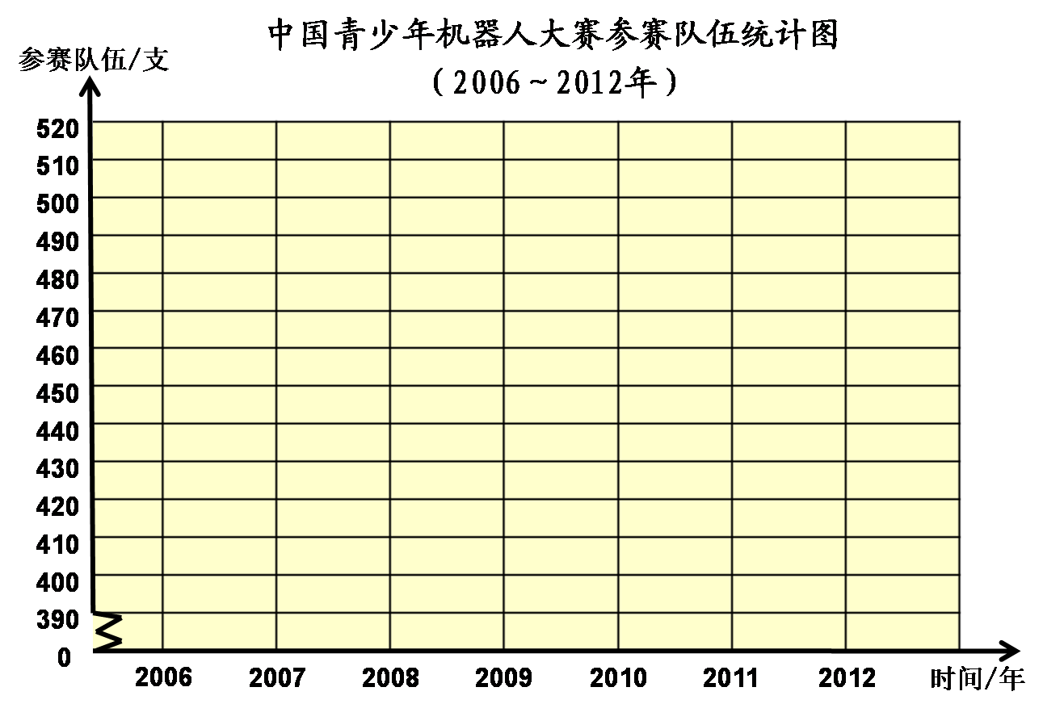
519
489
499
468
这种统计图叫折线统计图。
454
426
394

Slide 8
（1）你发现折线统计图有什么特点？
不但能看出数量的多少，而且还可以清楚地看出数量的增减变化情况。

Slide 9
（2）中国青少年机器人大赛参赛队伍的数量有什么变化？你有什么感想？
从这个统计图中，不难看出参加中国青少年机器人大赛参赛队伍的数量越来越多。
可以感受到，青少年探索科学奥秘的人数越来越多，人们的科学意识越来越强。

Slide 10
1. 折线统计图的意义：用一个单位长度表示一定的数量，根据数据的大小描出各点，然后把各点顺次连接起来，所得的统计图叫做折线统计图。
2. 折线统计图的特点：既可以反映数量的多少，又可以反映数量的增减变化情况。

Slide 11
妈妈记录了陈东0~10岁的身高，根据下表中的数据绘制折线统计图。
年龄 | 0 | 1 | 2 | 3 | 4 | 5 | 6 | 7 | 8 | 9 | 10
身高/cm | 50 | 74 | 85 | 93 | 101 | 108 | 115 | 120 | 130 | 135 | 141

Slide 12
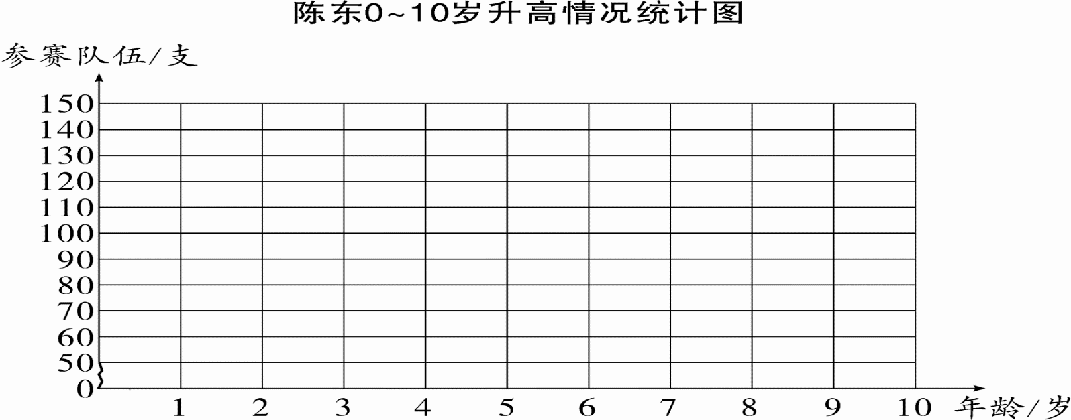
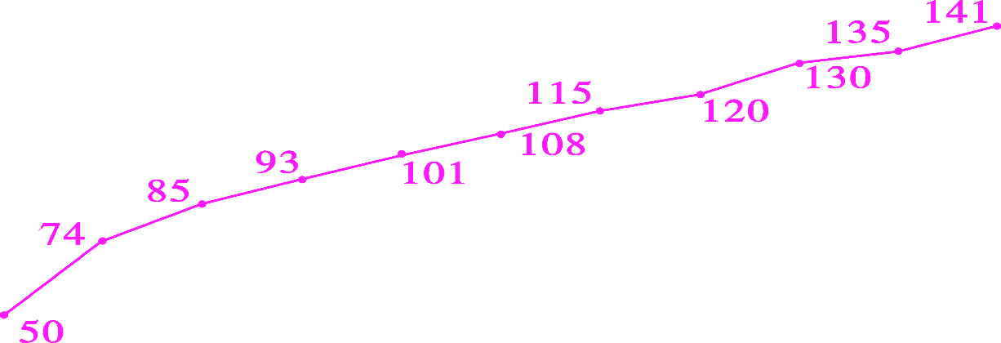
身高 / cm
陈东0~10岁身高情况统计图

Slide 13
（1）陈东哪一年长得最快？长了多少厘米？
陈东0~1岁长得最快，长了24 cm。
（2）收集、整理你自己的身高数据，利用方格纸绘制折线统计图，说一说你发现 了什么。
请同学们自己动手做一做。

Slide 14
1. 某小学一至六年级喜欢看科普读物的学生人数如右表。根据表中的数据，制成折线统计图。

Slide 15
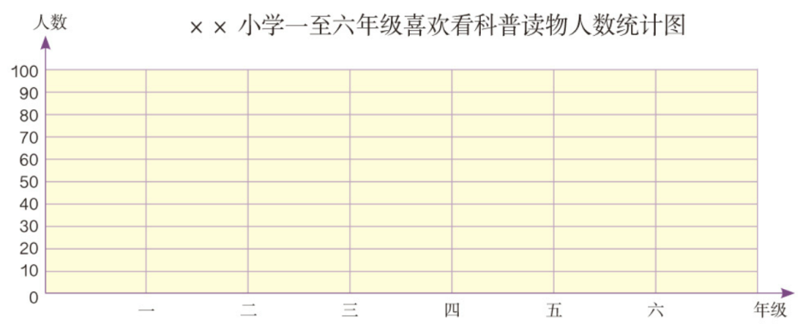
68
83
20
47
32
26

Slide 16
（1）四年级喜欢看科普读物的人数是多少?
四年级喜欢看科普读物的人数是47人。
（2）李阳所在年级喜欢看科普读物的人数 排第2位，李阳是哪个年级的？
李阳是五年级的。
（3）你还能提出什么数学问题？
请同学们说一说。(答案不唯一)

Slide 17
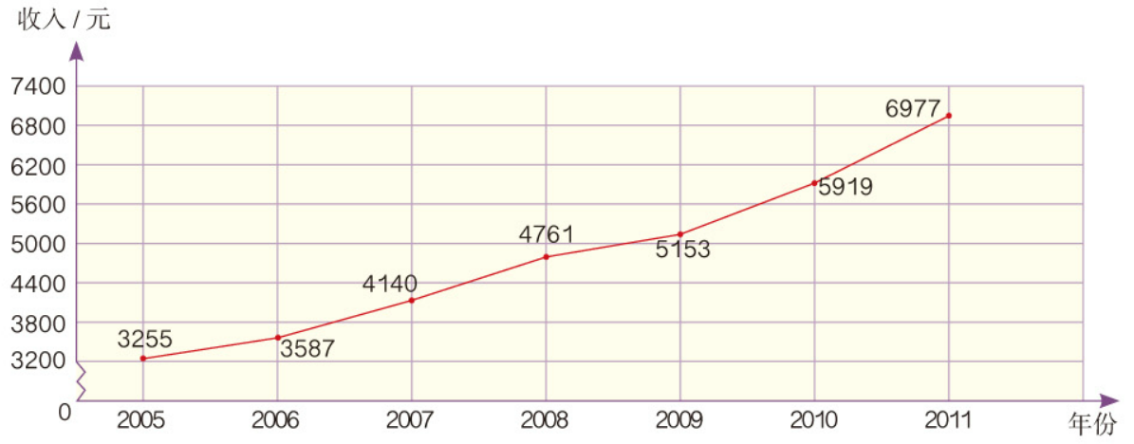
2. 下面是我国农村居民2005~2011年年人均纯收入情况统计图。

Slide 18
（1）我国农村居民年人均纯收入呈现什么变化趋势？
我国农村居民年人均纯收入呈现上升趋势。
（2）你还能提出什么数学问题？
请同学们说一说。(答案不唯一)

Slide 19
3. 调查学校一至六年级学生近视的情况，完成右面的统计表，并在方格纸上绘制折线统计图。
请同学们自己动手做一做。

Slide 20
这节课你们都学会了哪些知识？
1. 折线统计图的意义：用一个单位长度表示一定的数量，根据数据的大小描出各点，然后把各点顺次连接起来，所得的统计图叫做折线统计图。
2. 折线统计图的特点：既可以反映数量的多少，又可以反映数量的增减变化情况。

Slide 21
版权声明
感谢您下载xippt平台上提供的PPT作品，为了您和xippt以及原创作者的利益，请勿复制、传播、销售，否则将承担法律责任！xippt将对作品进行维权，按照传播下载次数进行十倍的索取赔偿！
1. 在xippt出售的PPT模板是免版税类(RF:
Royalty-Free)正版受《中国人民共和国著作法》和《世界版权公约》的保护，作品的所有权、版权和著作权归xippt所有,您下载的是PPT模板素材的使用权。
2. 不得将xippt的PPT模板、PPT素材，本身用于再出售,或者出租、出借、转让、分销、发布或者作为礼物供他人使用，不得转授权、出卖、转让本协议或者本协议中的权利。

Slide 22
作业1：完成教材相关练习题。
作业2：完成对应的练习题。

